Slide 1
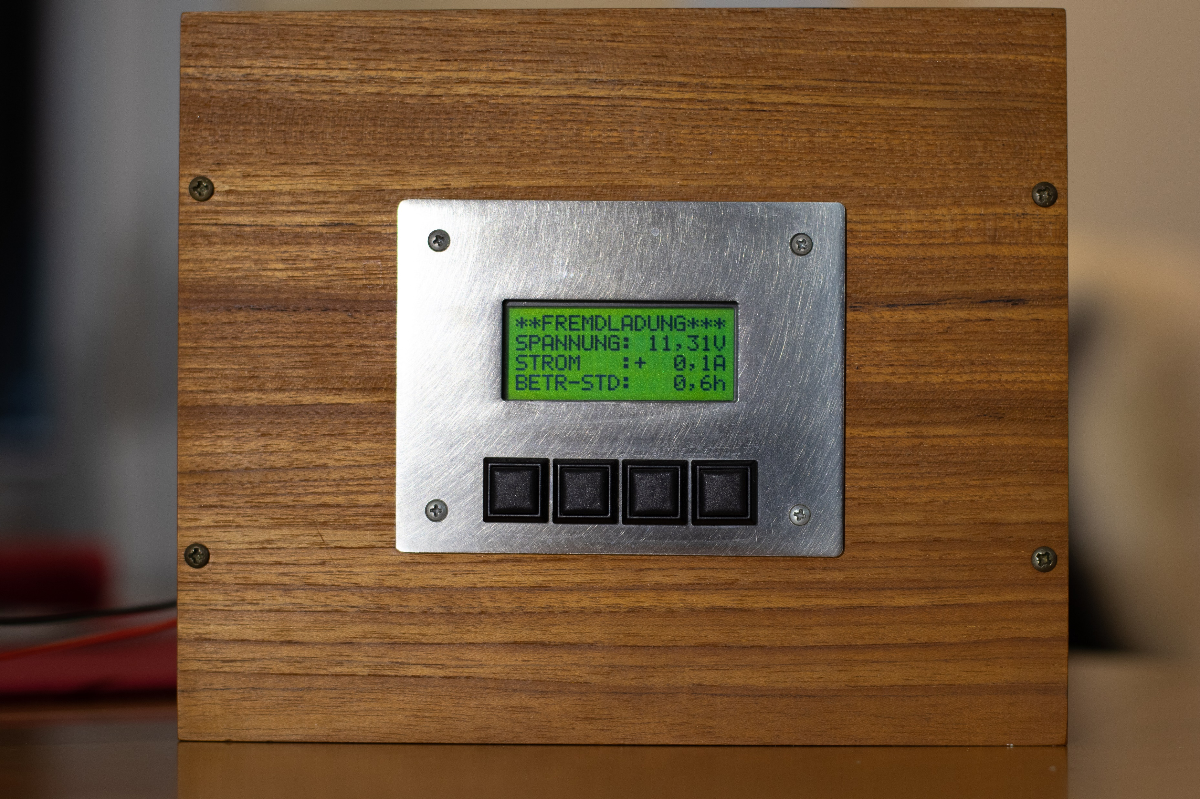
DIY Bordcontroller für Yachten
DIY Bordcontroller für Yachten
Regelung des KFZ-Drehstromgenerators Bord von Yachten
Überwachung des Energiesystems und Schutz vor unzulässigen Betriebszuständen
Anzeigen wichtiger Systemzustände (Ladestrom, Spannung, Strom und Restkapazität, Warnmeldungen)

